Slide 1
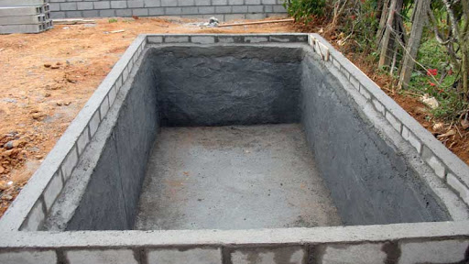
Reservatórios
Disponivel em:
www.tallesmello.com.br

Slide 2
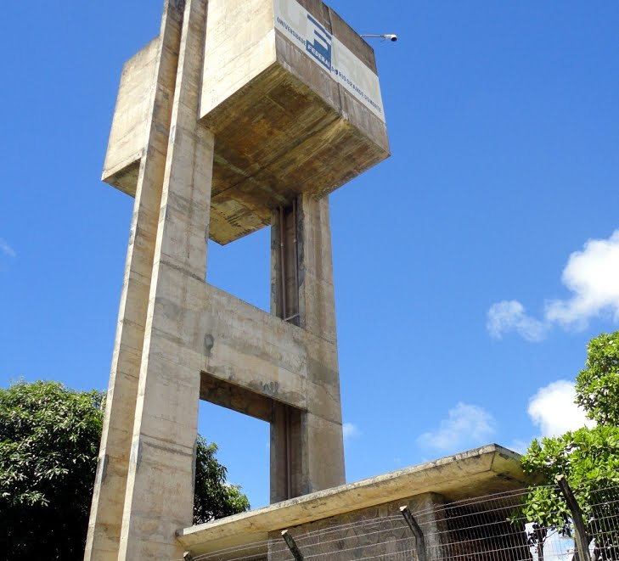
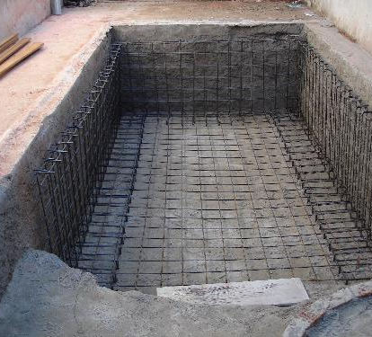
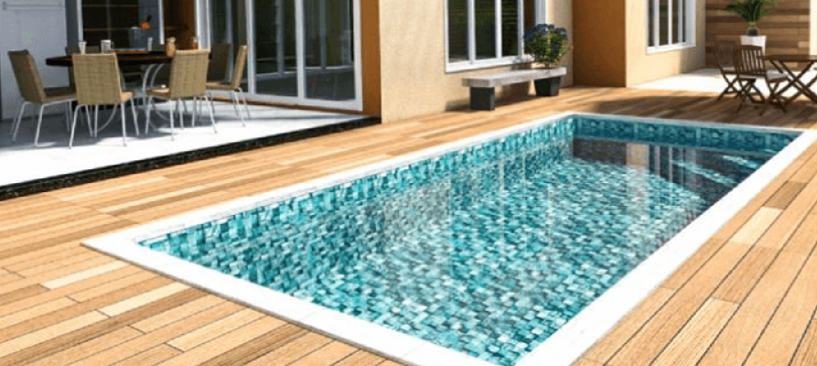
Definição
Estruturas para armazenamento de agua potável. Constituído por conjunto de placas de concreto

Slide 3
Definições
É conveniente observar que reservatórios utilizados para o armazenamento de água potável não podem estar em contato com o solo, para que haja a preservação da potabilidade padrão, isso implica a não utilização de reservatórios apoiados no solo, parcialmente ou totalmente enterrados. Segundo ABNT NBR 5626 (1998), caso não possa ser cumprida as exigências, deve ser construído um compartimento para o reservatório, com afastamento mínimo de 60 cm entre as faces externas no reservatório e as faces internas do compartimento, para facilitar inspeções e manutenções.

Slide 4
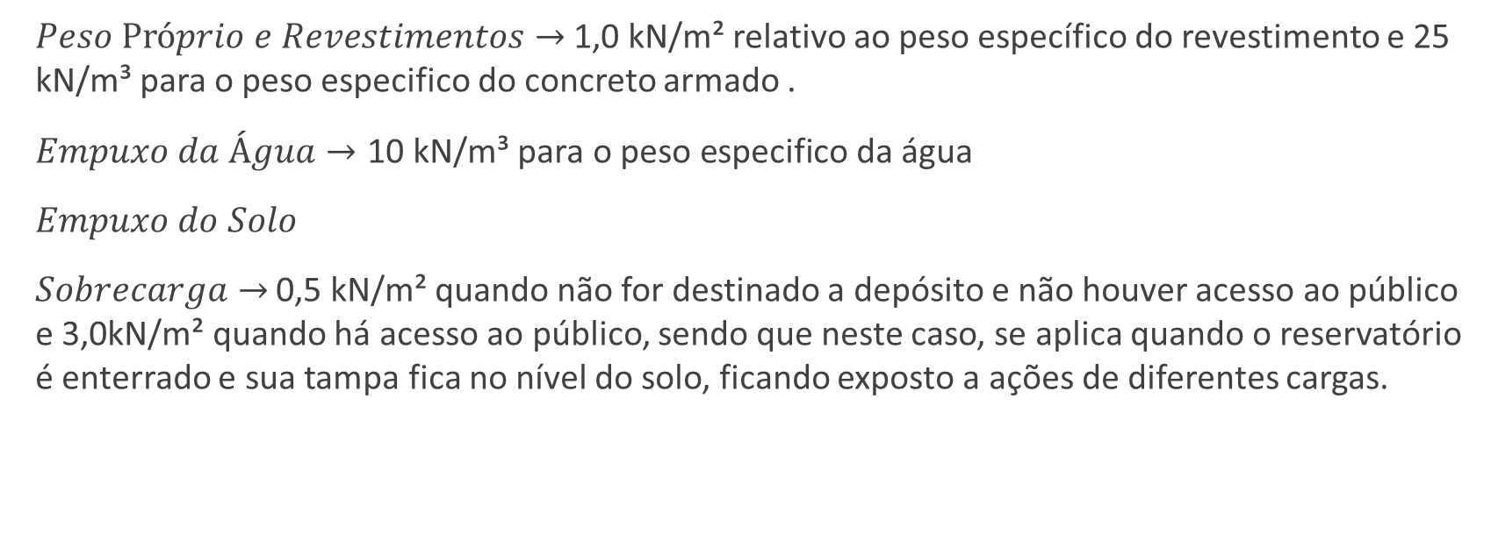
Cargas
$Peso Próprio e Revestimentos→$ 1,0 kN/m² relativo ao peso específico do revestimento e 25 kN/m³ para o peso especifico do concreto armado .
$Empuxo da Água→\text{10} \text{kN}\text{/}\text{m}\text{³ }\text{para} \text{o} \text{peso} \text{especifico} \text{da}\text{ á}\text{gua}$
$Empuxo do Solo$
$Sobrecarga→$ 0,5 kN/m² quando não for destinado a depósito e não houver acesso ao público e 3,0kN/m² quando há acesso ao público, sendo que neste caso, se aplica quando o reservatório é enterrado e sua tampa fica no nível do solo, ficando exposto a ações de diferentes cargas.

Slide 5
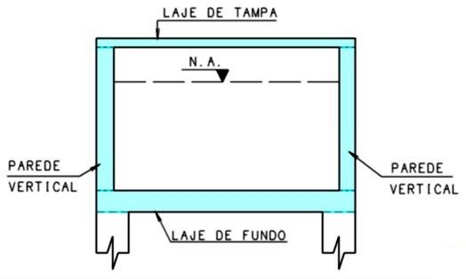
Reservatório Elevado: Projeto e Dimensionamento
O modelo de calculo usual para os reservatórios prismáticos é a subdivisão da estruturas em placas independentes.

Slide 6
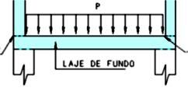
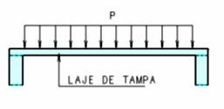
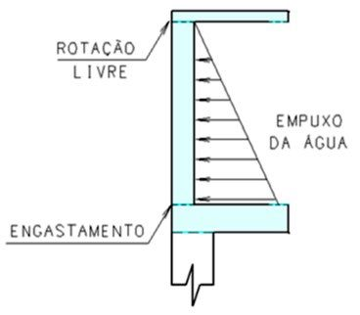
Projeto e Dimensionamento
Lajes de tampa e de fundo
Paredes laterais
As lajes da tampa e do fundo são tratadas similar a uma laje convencional com o carregamento aplicado no plano.
Usualmente pode-se adotar ligações rotuladas para a região da tampa, e engastadas para a laje de fundo
As paredes laterais são tratadas primeiramente como uma laje perante as ações do empuxo da água, adotando geralmente um carregamento com distribuição linear para o empuxo d’água.
As vinculações das placas depende da rigidez da ligação dos elementos. Usualmente para as paredes pode-se adotar adotado engaste nas bordas laterais e inferior, e apoiada para a borda superior.

Slide 7
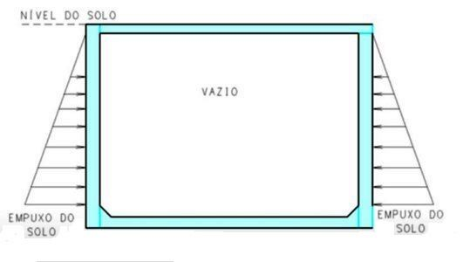
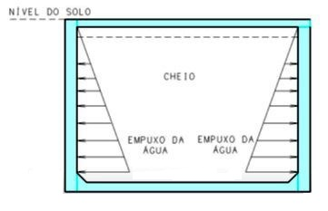
Projeto e Dimensionamento: Reservatório Enterrado - Verificações
Reservatório vazio
Reservatório cheio
Atuação do empuxo do solo
Atuação do empuxo da água

Slide 8

Projeto e Dimensionamento
Usualmente é possível utilizar as tabelas de placas de concreto armado disponíveis na literatura para a obtenção dos esforços.
Conhecidos os vãos teóricos considera-se $L_{x}$ o menor vão, $L_{y}$o maior e $λ= \frac{L_{y}}{L_{x}}$
Usualmente é possível utilizar as tabelas de placas de concreto armado disponíveis na literatura para a obtenção dos esforços
$m_{x}=μ_{x}.\frac{p . L_{x}^{2}}{100}$ $m_{y}=μ_{y}.\frac{p . L_{x}^{2}}{100}$
$m_{x}→momento fletor na direção do vão L_{x}$
$m_{y}→momentos fletores na direção do vão L_{y}$

Slide 9
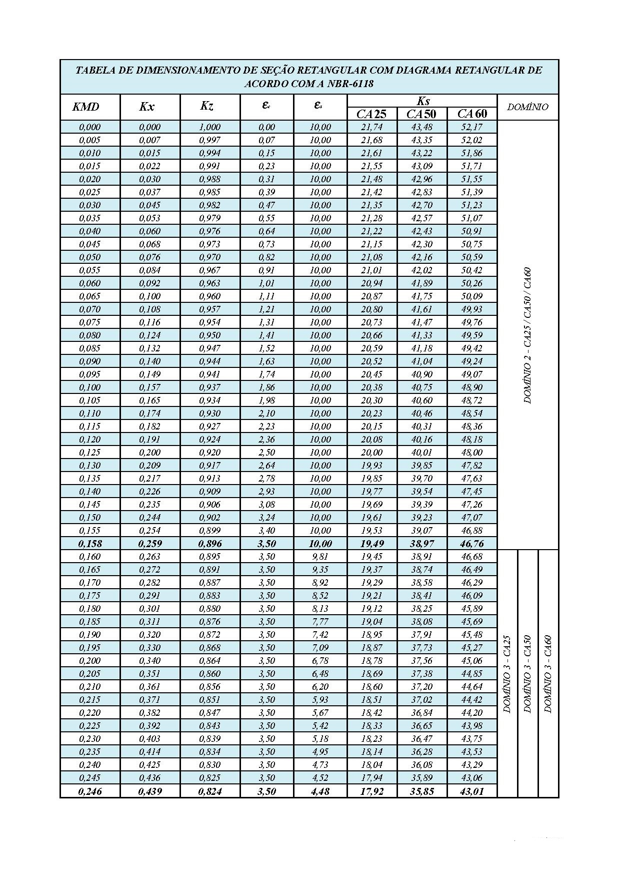


Projeto e Dimensionamento
Com a obtenção dos momentos atuantes nas lajes e nas paredes, a área de armadura pode ser obtida pelas tabelas convencionais de flexão disponíveis na literatura.
Modelo de cálculo → Tabela para flexão de seção retangular de concreto (Carvalho e Figueiredo filho, 2004):
$KMD= \frac{M_{d}}{b_{w} . d^{2} . F_{cd}}$
$A_{S}= \frac{M_{d}}{K_{Z} . d . F_{s}}$
$$A_{S,min}=0,15\% . 100 . e$$

Slide 10
Cobrimento e Armadura Mínima
Para o cobrimento deve-se ficar atento ao item elementos em contato com a água e prever um cobrimento mínimo de 4,5cm para as lajes (classe de agressividade IV)
É necessário paras as paredes e lajes do reservatórios prescrever armadura mínima de flexão - NBR 6118 – Item 17.3.5.2 Para as paredes verticais deve-se seguir a armadura mínima horizontal e vertical especifico para vigas-parede

Slide 11
Compatibilização de Momentos

Slide 12
Momentos Fletores

Slide 13
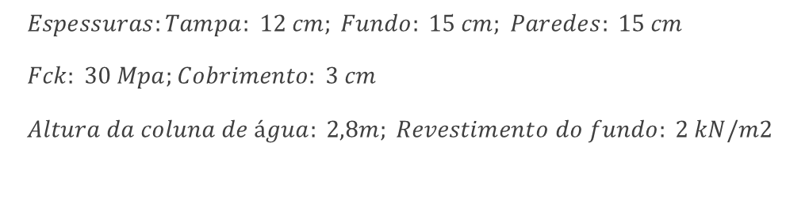


Exercício 01
$Espessuras:Tampa: 12 cm; Fundo: 15 cm; Paredes: 15 cm$
$Fck: 30 Mpa;Cobrimento: 3 cm$
$Altura da coluna de água: 2,8m; Revestimento do fundo: 2 kN/m2$
$$Corte$$
$$Planta$$

Slide 14

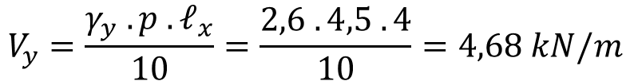




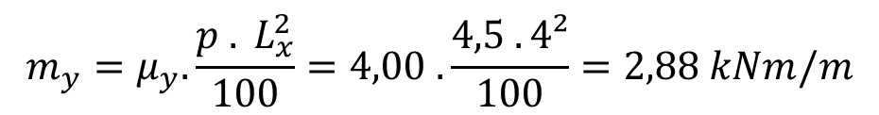

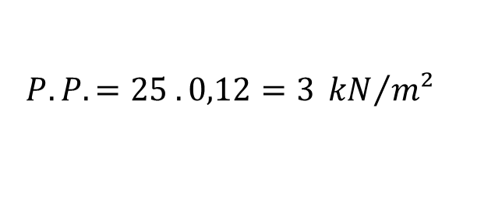

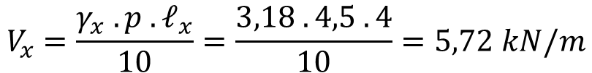

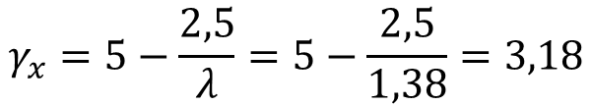

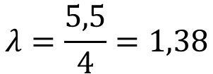
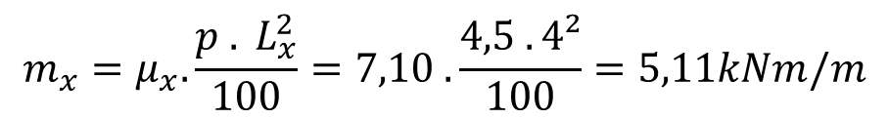
$$Laje da Tampa$$
$$γ_{x}=5−\frac{2,5}{λ}=5−\frac{2,5}{1,38}=3,18$$
$$γ_{y}=2,6$$
$$P.P.=γ_{Concreto} . e$$
$$P.P.=25 . 0,12=3 {kN}/{m²}$$
$$V_{x}=\frac{γ_{x} . p . ℓ_{x}}{10}=\frac{3,18 . 4,5 . 4}{10}=5,72 kN/m$$
$$Revestimento=1 kN/m²$$
$$V_{y}=\frac{γ_{y} . p . ℓ_{x}}{10}=\frac{2,6 . 4,5 . 4}{10}=4,68 kN/m$$
$$SC=0,5 kN/m²$$
$$p=3+1+0,5=4,5 kN/m²$$
$$m_{x}=μ_{x}.\frac{p . L_{x}^{2}}{100}=7,10 . \frac{4,5 . 4²}{100}=5,11kNm/m$$
$$m_{y}=μ_{y}.\frac{p . L_{x}^{2}}{100}=4,00 . \frac{4,5 . 4²}{100}=2,88 kNm/m$$
$$λ=\frac{5,5}{4}=1,38$$
$$5,5$$
$$d=h−c=12−3=9cm$$
$$4,0$$

Slide 15
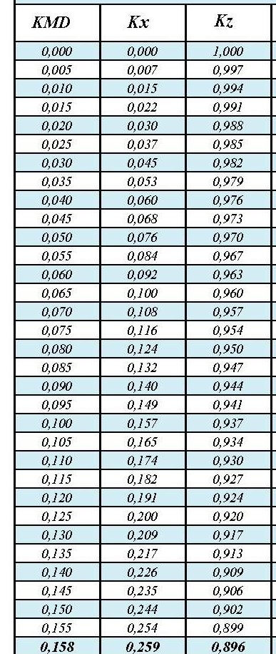
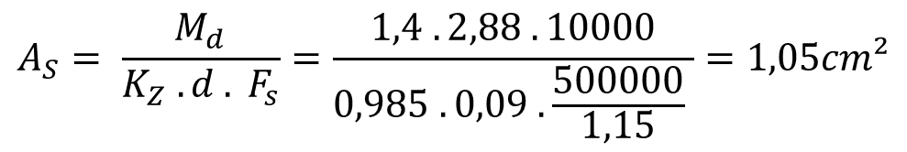

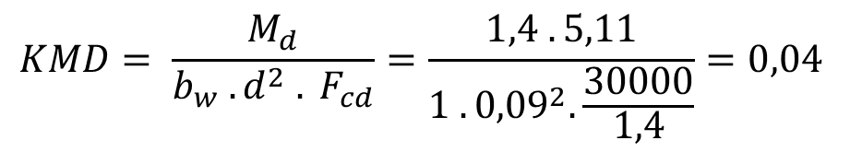
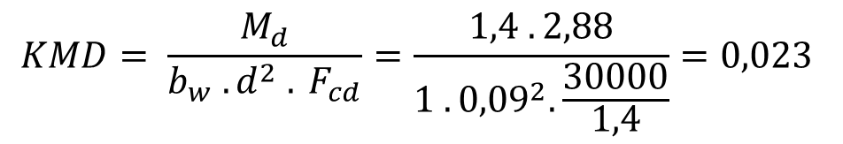


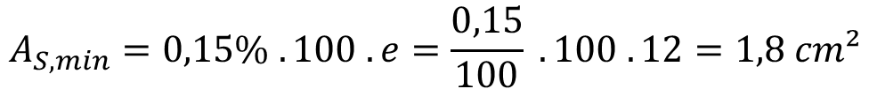

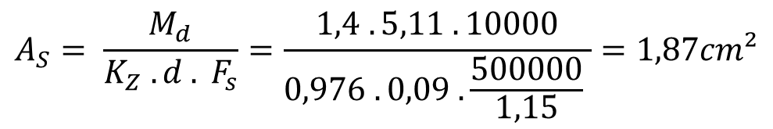

$$Laje da Tampa$$
$$Direção X$$
$$KMD= \frac{M_{d}}{b_{w} . d^{2} . F_{cd}}=\frac{1,4 . 5,11}{1 . {0,09}^{2}. \frac{30000}{1,4}}=0,04$$
$$→K_{Z}=0,976$$
$$A_{S}= \frac{M_{d}}{K_{Z} . d . F_{s}}=\frac{1,4 . 5,11 . 10000}{0,976 . 0,09 .\frac{500000}{1,15} }=1,87cm²$$
$$Direção Y$$
$$KMD= \frac{M_{d}}{b_{w} . d^{2} . F_{cd}}=\frac{1,4 . 2,88}{1 . {0,09}^{2}. \frac{30000}{1,4}}=0,023$$
$$→K_{Z}=0,985$$
$$A_{S}= \frac{M_{d}}{K_{Z} . d . F_{s}}=\frac{1,4 . 2,88 . 10000}{0,985 . 0,09 .\frac{500000}{1,15} }=1,05cm²$$
$$A_{S,min}=0,15\% . 100 . e=\frac{0,15}{100} . 100 . 12=1,8 cm²$$

Slide 16





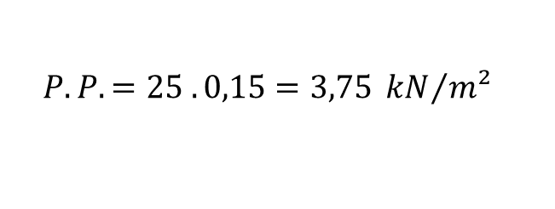



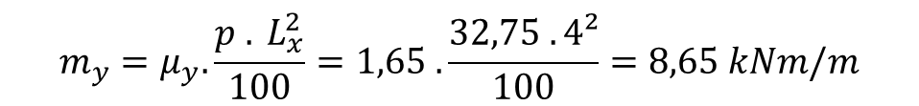



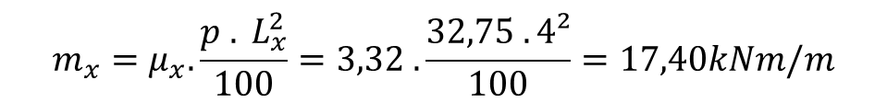
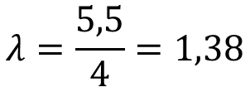



$$Momento Positivo$$
$$Laje do Fundo$$
$$γ_{x}=5−\frac{2,5}{λ}=5−\frac{2,5}{1,38}=3,18$$
$$γ_{y}=2,6$$
$$P.P.=γ_{Concreto} . e$$
$$P.P.=25 . 0,15=3,75 {kN}/{m²}$$
$$V_{x}=\frac{γ_{x} . p . ℓ_{x}}{10}=\frac{3,18 . 32,75 . 4}{10}=41,65 kN/m$$
$$Revestimento=1 kN/m²$$
$$P_{Água}=γ_{Água} . H=10 . 2,8$$
$$V_{y}=\frac{γ_{y} . p . ℓ_{x}}{10}=\frac{2,6 . 32,75 . 4}{10}=34 kN/m$$
$$P_{Água}=28 kN/m²$$
$$p=3,75+1+28=32,75 kN/m²$$
$$m_{x}=μ_{x}.\frac{p . L_{x}^{2}}{100}=3,32 . \frac{32,75 . 4²}{100}=17,40kNm/m$$
$$m_{y}=μ_{y}.\frac{p . L_{x}^{2}}{100}=1,65 . \frac{32,75 . 4²}{100}=8,65 kNm/m$$
$$λ=\frac{5,5}{4}=1,38$$
$$5,5$$
$$d=h−c=15−3=12cm$$
$$4,0$$

Slide 17

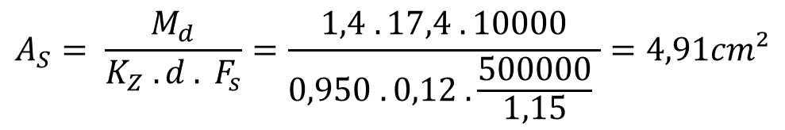
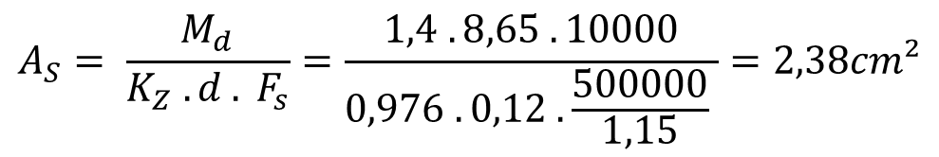
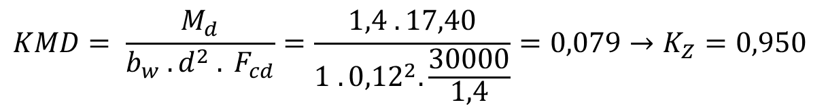
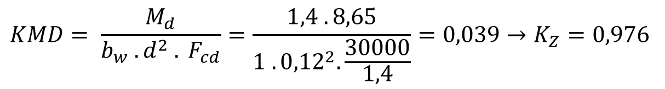


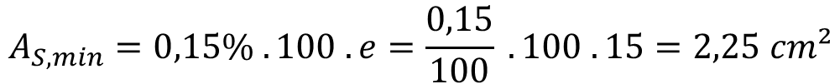
$$Laje do Fundo$$
$$Momento Positivo$$
$$Direção X$$
$$KMD= \frac{M_{d}}{b_{w} . d^{2} . F_{cd}}=\frac{1,4 . 17,40}{1 . {0,12}^{2}. \frac{30000}{1,4}}=0,079→K_{Z}=0,950$$
$$A_{S}= \frac{M_{d}}{K_{Z} . d . F_{s}}=\frac{1,4 . 17,4 . 10000}{0,950 . 0,12 .\frac{500000}{1,15} }=4,91cm²$$
$$Direção Y$$
$$KMD= \frac{M_{d}}{b_{w} . d^{2} . F_{cd}}=\frac{1,4 . 8,65}{1 . {0,12}^{2}. \frac{30000}{1,4}}=0,039→K_{Z}=0,976$$
$$A_{S}= \frac{M_{d}}{K_{Z} . d . F_{s}}=\frac{1,4 . 8,65 . 10000}{0,976 . 0,12 .\frac{500000}{1,15} }=2,38cm²$$
$$A_{S,min}=0,15\% . 100 . e=\frac{0,15}{100} . 100 . 15=2,25 cm²$$

Slide 18

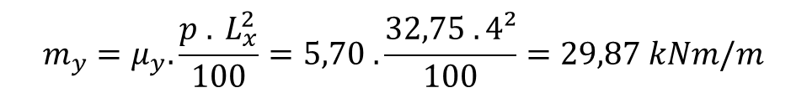
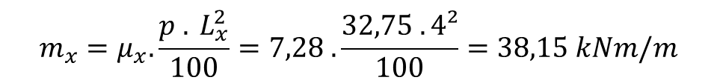
$$Momento Negativo$$
$$Laje do Fundo$$
$$γ_{x}=5−\frac{2,5}{λ}=5−\frac{2,5}{1,38}=3,18$$
$$γ_{y}=2,6$$
$$P.P.=γ_{Concreto} . e$$
$$P.P.=25 . 0,15=3,75 {kN}/{m²}$$
$$V_{x}=\frac{γ_{x} . p . ℓ_{x}}{10}=\frac{3,18 . 32,75 . 4}{10}=41,65 kN/m$$
$$Revestimento=1 kN/m²$$
$$P_{Água}=γ_{Água} . H=10 . 2,8$$
$$V_{y}=\frac{γ_{y} . p . ℓ_{x}}{10}=\frac{2,6 . 32,75 . 4}{10}=34 kN/m$$
$$P_{Água}=28 kN/m²$$
$$p=3,75+1+28=32,75 kN/m²$$
$$m_{x}=μ_{x}.\frac{p . L_{x}^{2}}{100}=7,28 . \frac{32,75 . 4²}{100}=38,15 kNm/m$$
$$m_{y}=μ_{y}.\frac{p . L_{x}^{2}}{100}=5,70 . \frac{32,75 . 4²}{100}=29,87 kNm/m$$
$$λ=\frac{5,5}{4}=1,38$$
$$5,5$$
$$d=h−c=15−3=12cm$$
$$4,0$$

Slide 19
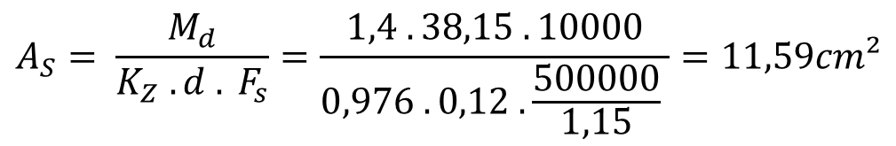

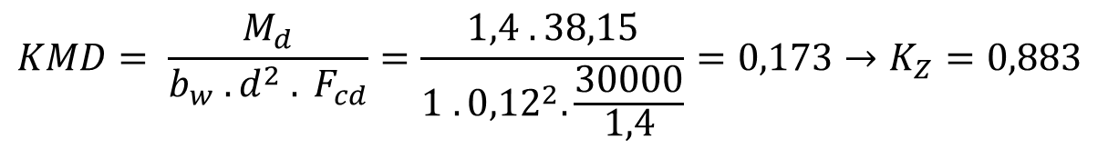
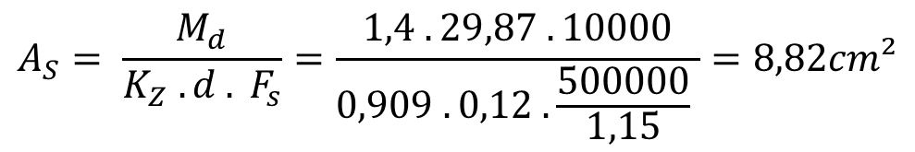

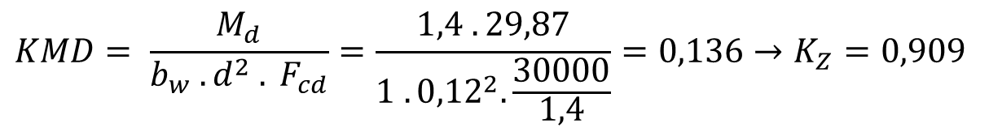
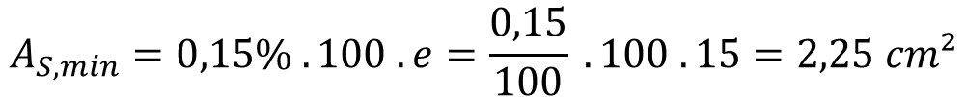

$$Laje do Fundo$$
$$Momento Negativo$$
$$Direção X$$
$$KMD= \frac{M_{d}}{b_{w} . d^{2} . F_{cd}}=\frac{1,4 . 38,15}{1 . {0,12}^{2}. \frac{30000}{1,4}}=0,173→K_{Z}=0,883$$
$$A_{S}= \frac{M_{d}}{K_{Z} . d . F_{s}}=\frac{1,4 . 38,15 . 10000}{0,976 . 0,12 .\frac{500000}{1,15} }=11,59cm²$$
$$Direção Y$$
$$KMD= \frac{M_{d}}{b_{w} . d^{2} . F_{cd}}=\frac{1,4 . 29,87}{1 . {0,12}^{2}. \frac{30000}{1,4}}=0,136→K_{Z}=0,909$$
$$A_{S}= \frac{M_{d}}{K_{Z} . d . F_{s}}=\frac{1,4 . 29,87 . 10000}{0,909 . 0,12 .\frac{500000}{1,15} }=8,82cm²$$
$$A_{S,min}=0,15\% . 100 . e=\frac{0,15}{100} . 100 . 15=2,25 cm²$$

Slide 20
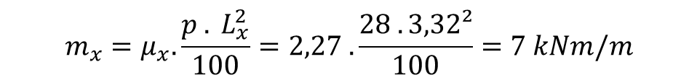





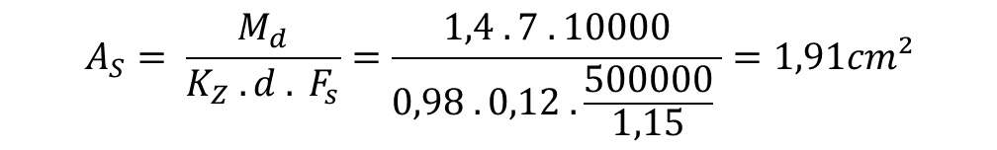

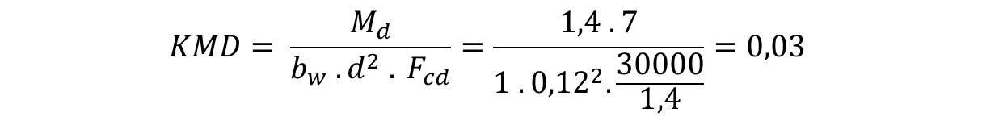
$$Parede 01$$
$$E_{a}=γ_{h_{2}O} . h_{h_{2}O}=10 . 2,8=28 kN/m²$$
$$γ=\frac{3,32}{5,5}=0,6$$
$$3,32$$
$$5,5$$
$$Momento Vertical Positivo$$
$$m_{x}=μ_{x}.\frac{p . L_{x}^{2}}{100}=2,27 . \frac{28 . 3,32²}{100}=7 kNm/m$$
$$KMD= \frac{M_{d}}{b_{w} . d^{2} . F_{cd}}=\frac{1,4 . 7}{1 . {0,12}^{2}. \frac{30000}{1,4}}=0,03$$
$$→K_{Z}=0,98$$
$$A_{S}= \frac{M_{d}}{K_{Z} . d . F_{s}}=\frac{1,4 . 7 . 10000}{0,98 . 0,12 .\frac{500000}{1,15} }=1,91cm²$$

Slide 21
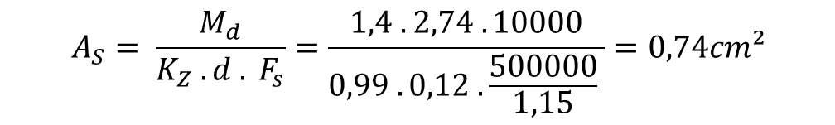

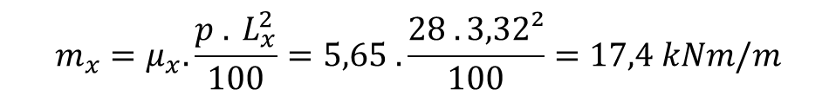











$$Momento Vertical Negativo$$
$$m_{x}=μ_{x}.\frac{p . L_{x}^{2}}{100}=5,65 . \frac{28 . 3,32²}{100}=17,4 kNm/m$$
$$KMD= \frac{M_{d}}{b_{w} . d^{2} . F_{cd}}=\frac{1,4 . 17,4}{1 . {0,12}^{2}. \frac{30000}{1,4}}=0,078$$
$$→K_{Z}=0,95$$
$$A_{S}= \frac{M_{d}}{K_{Z} . d . F_{s}}=\frac{1,4 . 17,4 . 10000}{0,95 . 0,12 .\frac{500000}{1,15} }=4,91cm²$$
$$Momento Horizontal Positivo$$
$${m′}_{y}=μ_{y}.\frac{p . L_{x}^{2}}{100}=0,89 . \frac{28 . 3,32²}{100}=2,74 kNm/m$$
$$KMD= \frac{M_{d}}{b_{w} . d^{2} . F_{cd}}=\frac{1,4 . 2,74}{1 . {0,12}^{2}. \frac{30000}{1,4}}=0,01$$
$$→K_{Z}=0,99$$
$$A_{S}= \frac{M_{d}}{K_{Z} . d . F_{s}}=\frac{1,4 . 2,74 . 10000}{0,99 . 0,12 .\frac{500000}{1,15} }=0,74cm²$$
$$Momento Horizontal Negativo$$
$${m′}_{y}=μ_{y}.\frac{p . L_{x}^{2}}{100}=3,58 . \frac{28 . 3,32²}{100}=11,04 kNm/m$$
$$KMD= \frac{M_{d}}{b_{w} . d^{2} . F_{cd}}=\frac{1,4 . 11,04}{1 . {0,12}^{2}. \frac{30000}{1,4}}=0,05$$
$$→K_{Z}=0,96$$
$$A_{S}= \frac{M_{d}}{K_{Z} . d . F_{s}}=\frac{1,4 . 11,04 . 10000}{0,96 . 0,12 .\frac{500000}{1,15} }=2,94cm²$$

Slide 22











$$Armadura de Suspensão$$
$$Com o carregamento distribuído na região inferior da viga parede deve−se prever uma armadura de suspensão adicional na armadura vertical da parede$$
$$A_{s, suspensão}=\frac{p}{f_{yd}}=\frac{34 . 1,4 . 10000}{\frac{500000}{1,15}}=1,09\frac{cm^{2}}{m}→\frac{1,09}{2}=0,55\frac{cm^{2}}{m}(para cada face)$$
$$Para a armadura vertical do cálculo da laje solicitada ao empuxo d’água, deve ser adicionado a armadura$$
$$de suspensão da viga−parede$$
$$Momento Vertical Positivo$$
$$m_{x}=μ_{x}.\frac{p . L_{x}^{2}}{100}=2,27 . \frac{28 . 3,32²}{100}=7 kNm/m$$
$$KMD= \frac{M_{d}}{b_{w} . d^{2} . F_{cd}}=\frac{1,4 . 7}{1 . {0,12}^{2}. \frac{30000}{1,4}}=0,03$$
$$A_{S}= \frac{M_{d}}{K_{Z} . d . F_{s}}=\frac{1,4 . 7 . 10000}{0,98 . 0,12 .\frac{500000}{1,15} }=1,91cm²$$
$$→K_{Z}=0,98$$
$$A_{S}=1,91+0,55=2,46 cm^{2}/m$$
$$Momento Vertical Negativo$$
$$m_{x}=μ_{x}.\frac{p . L_{x}^{2}}{100}=5,65 . \frac{28 . 3,32²}{100}=17,4 kNm/m$$
$$KMD= \frac{M_{d}}{b_{w} . d^{2} . F_{cd}}=\frac{1,4 . 17,4}{1 . {0,12}^{2}. \frac{30000}{1,4}}=0,078$$
$$A_{S}= \frac{M_{d}}{K_{Z} . d . F_{s}}=\frac{1,4 . 17,4 . 10000}{0,95 . 0,12 .\frac{500000}{1,15} }=4,91cm²$$
$$→K_{Z}=0,95$$
$$A_{S}=4,91+0,55=5,46 cm^{2}/m$$

Slide 23

$$Flexão da Viga Parede$$

Slide 24



Exercício 02
$Espessuras:Tampa: 10 cm; Fck:20 Mpa;Cobrimento: 3 cm$
$$Revestimento=1 kN/m²$$
$$SC=0,5 kN/m²$$
$$Corte$$
$$Planta$$

Slide 25










$$Laje da Tampa$$
$$γ_{x}=5−\frac{2,5}{λ}=5−\frac{2,5}{1,38}=3,18$$
$$γ_{y}=2,6$$
$$P.P.=γ_{Concreto} . e$$
$$V_{x}=\frac{γ_{x} . p . ℓ_{x}}{10}=\frac{3,18 . 4,0 . 4}{10}=5,09 kN/m$$
$$P.P.=25 . 0,10=2,5 {kN}/{m²}$$
$$Revestimento=1 kN/m²$$
$$V_{y}=\frac{γ_{y} . p . ℓ_{x}}{10}=\frac{2,6 . 4,0 . 4}{10}=4,16 kN/m$$
$$SC=0,5 kN/m²$$
$$p=2,5+1+0,5=4,0 kN/m²$$
$$m_{x}=μ_{x}.\frac{p . L_{x}^{2}}{100}=7,10 . \frac{4,0 . 4²}{100}=4,54kNm/m$$
$$m_{y}=μ_{y}.\frac{p . L_{x}^{2}}{100}=4,00 . \frac{4,0 . 4²}{100}=2,56 kNm/m$$
$$λ=\frac{5,5}{4}=1,38$$
$$5,5$$
$$d=h−c=10−3=7cm$$
$$4,0$$

Slide 26







$$Laje da Tampa$$
$$Direção X$$
$$KMD= \frac{M_{d}}{b_{w} . d^{2} . F_{cd}}=\frac{1,4 . 4,54}{1 . {0,07}^{2}. \frac{20000}{1,4}}=0,09$$
$$→K_{Z}=0,944$$
$$A_{S}= \frac{M_{d}}{K_{Z} . d . F_{s}}=\frac{1,4 . 4,54 . 10000}{0,976 . 0,07 .\frac{500000}{1,15} }=2,21cm²$$
$$Direção Y$$
$$KMD= \frac{M_{d}}{b_{w} . d^{2} . F_{cd}}=\frac{1,4 . 2,56}{1 . {0,07}^{2}. \frac{20000}{1,4}}=0,051$$
$$→K_{Z}=0,967$$
$$A_{S}= \frac{M_{d}}{K_{Z} . d . F_{s}}=\frac{1,4 . 2,56 . 10000}{0,985 . 0,07 .\frac{500000}{1,15} }=1,22cm²$$
$$A_{S,min}=0,15\% . 100 . e=\frac{0,15}{100} . 100 . 10=1,5 cm²$$

Slide 27








Exercício 03
$Dimensione a armadura da tampa do Fundo de um reservatório, em ambas as direções.$
$Espessuras:$Laje $Fundo: 15 cm;$
$Fck:23 Mpa$
$Cobrimento: 3 cm$
$Revestimento=1 kN/m²$
$$3$$
$$2,5$$
$$Corte$$
$$(m)$$
$$3$$
$$Planta$$
$$5$$

Slide 28













$$Momento Positivo$$
$$Laje do Fundo$$
$$μ_{x}$$
$$μ_{y}$$
$$γ_{x}=5−\frac{2,5}{λ}=5−\frac{2,5}{1,67}=3,50$$
$$γ_{y}=2,6$$
$$P.P.=γ_{Concreto} . e$$
$$P.P.=25 . 0,15=3,75 {kN}/{m²}$$
$$V_{x}=\frac{γ_{x} . p . ℓ_{x}}{10}=\frac{3,50 . 29,75 . 3}{10}=31,24 kN/m$$
$$Revestimento=1 kN/m²$$
$$P_{Água}=γ_{Água} . H=10 . 2,5$$
$$V_{y}=\frac{γ_{y} . p . ℓ_{x}}{10}=\frac{2,6 . 29,75 . 3}{10}=23,21 kN/m$$
$$P_{Água}=25 kN/m²$$
$$p=3,75+1+25=29,75 kN/m²$$
$$m_{x}=μ_{x}.\frac{p . L_{x}^{2}}{100}=3,83 . \frac{29,75 . 3²}{100}=10,25kNm/m$$
$$m_{y}=μ_{y}.\frac{p . L_{x}^{2}}{100}=1,21 . \frac{29,75 . 3²}{100}=3,24 kNm/m$$
$$λ=\frac{5}{3}=1,67$$
$$3$$
$$d=h−c=15−3=12cm$$
$$5$$

Slide 29




$$Laje do Fundo$$
$$Momento Positivo$$
$$Direção X$$
$$KMD= \frac{M_{d}}{b_{w} . d^{2} . F_{cd}}=\frac{1,4 . 10,25}{1 . {0,12}^{2}. \frac{23000}{1,4}}=0,061→K_{Z}=0,960$$
$$A_{S}= \frac{M_{d}}{K_{Z} . d . F_{s}}=\frac{1,4 . 10,25 . 10000}{0,960 . 0,12 .\frac{500000}{1,15} }=28,65cm²$$
$$Direção Y$$
$$KMD= \frac{M_{d}}{b_{w} . d^{2} . F_{cd}}=\frac{1,4 . 3,24}{1 . {0,12}^{2}. \frac{23000}{1,4}}=0,02→K_{Z}=0,988$$
$$A_{S}= \frac{M_{d}}{K_{Z} . d . F_{s}}=\frac{1,4 . 3,24 . 10000}{0,988 . 0,12 .\frac{500000}{1,15} }=0,88cm²$$
$$A_{S,min}=0,15\% . 100 . e=\frac{0,15}{100} . 100 . 15=2,25 cm²$$

Slide 30




$$Momento Negativo$$
$$Laje do Fundo$$
$$μ_{x}$$
$$μ_{y}$$
$$γ_{x}=5−\frac{2,5}{λ}=5−\frac{2,5}{1,67}=3,50$$
$$γ_{y}=2,6$$
$$P.P.=γ_{Concreto} . e$$
$$P.P.=25 . 0,15=3,75 {kN}/{m²}$$
$$V_{x}=\frac{γ_{x} . p . ℓ_{x}}{10}=\frac{3,50 . 29,75 . 3}{10}=31,24 kN/m$$
$$Revestimento=1 kN/m²$$
$$P_{Água}=γ_{Água} . H=10 . 2,5$$
$$V_{y}=\frac{γ_{y} . p . ℓ_{x}}{10}=\frac{2,6 . 29,75 . 3}{10}=23,21 kN/m$$
$$P_{Água}=25 kN/m²$$
$$p=3,75+1+25=29,75 kN/m²$$
$${m′}_{x}={μ′}_{x}.\frac{p . L_{x}^{2}}{100}=7,97 . \frac{29,75 . 3²}{100}=21,34 kNm/m$$
$${m′}_{y}={μ′}_{y}.\frac{p . L_{x}^{2}}{100}=5,72 . \frac{29,75 . 3²}{100}=15,32 kNm/m$$
$$λ=\frac{5}{3}=1,67$$
$$3$$
$$d=h−c=15−3=12cm$$
$$5,0$$

Slide 31




$$Laje do Fundo$$
$$Momento Negativo$$
$$Direção X$$
$$KMD= \frac{M_{d}}{b_{w} . d^{2} . F_{cd}}=\frac{1,4 . 21,34}{1 . {0,12}^{2}. \frac{23000}{1,4}}=0,126→K_{Z}=0,917$$
$$A_{S}= \frac{M_{d}}{K_{Z} . d . F_{s}}=\frac{1,4 . 21,34 . 10000}{0,917 . 0,12 .\frac{500000}{1,15} }=6,24cm²$$
$$Direção Y$$
$$KMD= \frac{M_{d}}{b_{w} . d^{2} . F_{cd}}=\frac{1,4 . 15,32}{1 . {0,12}^{2}. \frac{23000}{1,4}}=0,09→K_{Z}=0,944$$
$$A_{S}= \frac{M_{d}}{K_{Z} . d . F_{s}}=\frac{1,4 . 15,32 . 10000}{0,944 . 0,12 .\frac{500000}{1,15} }=4,35cm²$$
$$A_{S,min}=0,15\% . 100 . e=\frac{0,15}{100} . 100 . 15=2,25 cm²$$

